Slide 1
আজকের ক্লাশে সবাইকে স্বাগতম

Slide 2
শিক্ষক পরিচিতি
মোঃ ফজলুল হক,
সহকারী শিক্ষক,
শহীদ আলা উদ্দিন উচ্চ বিদ্যালয়,
মির্জাপুর,পাকুন্দিয়া,কিশোরগঞ্জ।
মোবাইল- 01715261296
ই-মেইলঃ haquefazlul261296@gmail.com

Slide 3
পাঠ পরিচিতি
শ্রেণীঃ নবম
বিষয়ঃ রসায়ন
অধ্যায়ঃ ষষ্ঠ
সময়ঃ ৫0 মিনিট
শিক্ষার্থী সংখ্যাঃ ৬০ জন

Slide 4
বলতো দেখি
পানিতে কী কী মৌল আছে?
পানিতে হাইড্রোজেন ও অক্সিজেন আছে।
পানিতে হাইড্রোজেন ও অক্সিজেন মৌলের শতকরা পরিমাণকে কী বলে?
শতকরা সংযুক্তি।
পানি (H₂O)

Slide 5
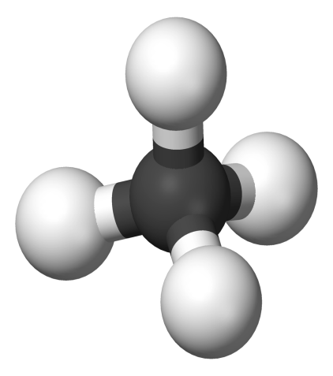
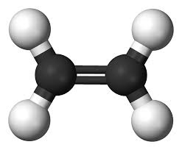
চিত্র দেখে বলতো এ গুলো কি?
CH₄ কী ?
মিথেন (CH₄)
মিথেনের আণবিক সংকেত।
C₂H₄ কী ?
ইথিন (C₂H₄)
ইথিনের আণবিক সংকেত।

Slide 6
আজকের পাঠ
যৌগের শতকরা সংযুক্তি ও আণবিক সংকেত ।

Slide 7
শিখনফল
এই পাঠ শেষে শিক্ষার্থীরা......
১। স্থূল সংকেত ও আণবিক সংকেতের ধারণা সংজ্ঞায়িত করতে পারবে।
২। মোল এবং আনবিক সংকেতের মধ্যে সম্পর্ক ব্যাখ্যা করতে পারবে।
৩। যৌগে মৌলের শতকরা সংযুক্তি নির্ণয় করতে পারবে।
৪। শতকরা সংযুক্তি ব্যবহার করে স্থূল সংকেত ও আণবিক সংকেত নির্ণয় করতে পারবে।

Slide 8
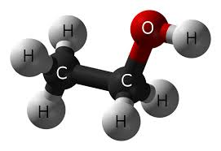
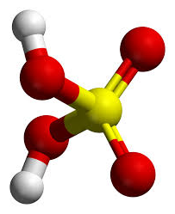
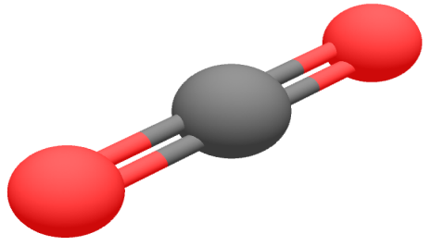
কতিপয় যৌগের নাম, সংকেত ও অনুর আকৃতি
পানি (H₂O)
ইথানল (C₂H₅OH)
সালফিউরিক এসিড (H₂SO₄)
কার্বন ডাই অক্সাইড (CO₂)

Slide 9
স্থূল সংকেতঃ
স্থূল সংকেতঃ যে সংকেত দ্বারা অণুতে বিদ্যমান পরমাণুসমূহের অনুপাত প্রকাশ করে তাকে স্থূল সংকেত বলে। যেমন- হাইড্রোজেন পারঅক্সাইড (H₂O₂) অণুতে হাইড্রোজেন ও অক্সিজেন পরমাণু সংখ্যার অনুপাত 2:2 বা 1:1। অর্থাৎ হাইড্রোজেন পারঅক্সাইডের স্থূল সংকেত HO।
আণবিক সংকেতঃ
আণবিক সংকেতঃ যে সংকেত দ্বারা অণুতে বিদ্যমান পরমাণুসমূহের প্রকৃত সংখ্যা প্রকাশ করা করা হয় তাকে আণবিক সংকেত বলে। যেমন- হাইড্রোজেন পারঅক্সাইডের আণবিক সংকেত H₂O₂ ।

Slide 10
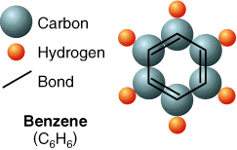
বেনজিনের স্থূল সংকেত CH এবং আণবিক সংকেত C₆H₆

Slide 11
একক কাজ
সময়ঃ 3 মিনিট
স্থূল সংকেত ও আণবিক সংকেত বলতে কী বুঝায়?

Slide 12
মোল ও আণবিক সংকেতঃ
আণবিক সংকেত থেকে একটি মৌলের নির্দিষ্ট সংখ্যক পরমাণু অপর মৌলের কতটি পরমাণু সাথে যুক্ত হয় তা জানা যায়। যেমন- CO₂ অণু কার্বন ও অক্সিজেন মৌলের পরমাণুর সমন্বয়ে গঠিত। কার্বনের একটি পরমাণু অক্সিজেনের দুইটি পরমাণুর সাথে যুক্ত হয়ে CO₂ অণু গঠিত হয়। মোলের হিসাবে, এক মোল কার্বন দুই মোল অক্সিজেনের সাথে যুক্ত হয়ে এক মোল CO₂ অণু গঠন করে। কোন পদার্থে যুক্ত মৌলের ভর থেকে মোলসংখ্যা হিসাব করে আণবিক সংকেত নির্ণয় করা যায়।
বিষয়ের নাম | কার্বন | অক্সিজেন | আণবিক সংকেত
মৌলের পরমাণুর ভর | 3 গ্রাম | 8 গ্রাম
মোল সংখ্যা= পরমাণুর ভর/ গ্রাম পারমাণবিক ভর | 3/12=.25 | 8/16=.50 | CO₂
মোল সংখ্যার অনুপাত(পূর্ণ সংখ্যায়) | 1 | 2

Slide 13
জোড়ায় কাজ
সময়ঃ ৫ মিনিট
মোল এবং আনবিক সংকেতের মধ্যে সম্পর্ক ব্যাখ্যা কর।

Slide 14
শতকরা সংযুতি থেকে যৌগের স্থূল সংকেত নির্ণয়ঃ
কোনো যৌগে কার্বনের সংযুতি 92.31% এবং হাইড্রোজেনের সংযুতি 7.67% । যৌগের স্থূল সংকেত নির্ণয় কর।
সমাধানঃ দেওয়া আছে, কার্বনের সংযুতি= 92.31%
এবং হাইড্রোজেনের সংযুতি = 7.67%
প্রত্যেক মৌলের শতকরা পরিমাণকে উহাদের নিজ নিজ পারমাণবিক ভর দ্বারা ভাগ করে পাই- C= 92.31/12 =7.69
H= 7.67/1 = 7.69
প্রাপ্ত ভাগফল সমূহকে উহাদের মধ্যে ক্ষুদ্রতম সংখ্যা দ্বারা ভাগ করে পাই-
C =7.69/ 7.69=1
H= 7.69/ 7.69=1
যৌগটির স্থূল সংকেত= CH

Slide 15
জোড়ায় কাজ
সময়ঃ ৮ মিনিট
যৌগে মৌলের শতকরা সংযুতি নির্ণয় কর:
H₂O, H₂SO₄ , Na₂CO₃ , NaOH,

Slide 16
শতকরা সংযুতি থেকে যৌগের স্থূল সংকেত নির্ণয়ঃ
কোনো যৌগে কার্বনের সংযুতি 92.31% এবং হাইড্রোজেনের সংযুতি 7.67% । যৌগের স্থূল সংকেত নির্ণয় কর।
সমাধানঃ দেওয়া আছে, কার্বনের সংযুতি= 92.31%
এবং হাইড্রোজেনের সংযুতি = 7.67%
প্রত্যেক মৌলের শতকরা পরিমাণকে উহাদের নিজ নিজ পারমাণবিক ভর দ্বারা ভাগ করে পাই- C= 92.31/12 =7.69
H= 7.67/1 = 7.69
প্রাপ্ত ভাগফল সমূহকে উহাদের মধ্যে ক্ষুদ্রতম সংখ্যা দ্বারা ভাগ করে পাই-
C =7.69/ 7.69=1
H= 7.69/ 7.69=1
যৌগটির স্থূল সংকেত= CH

Slide 17
স্থূল সংকেত থেকে যৌগের আণবিক সংকেত নির্ণয়ঃ
যৌগের আণবিক সংকেত তার স্থূল সংকেতের যে কোনো সরল গুণিতক। কোনো কোনো যৌগের ক্ষেত্রে স্থূল সংকেত এবং আণবিক সংকেত অভিন্ন হয়। যৌগের স্থূল সংকেত CH হলে আণবিক সংকেত (CH)_{n ।}
যৌগের আণবিক ভর জানা থাকলে n এর মান নির্ণয় করে আণবিক সংকেত নির্ণয় করা যায়।

Slide 18
যৌগটির আণবিক ভর 78 হলে আণবিক সংকেত নির্ণয় কর।
যৌগটির স্থূল সংকেত= CH
ধরি, যৌগটির আণবিক সংকেত =(CH)_{n}
অতএব, যৌগটির আণবিক ভর = (12+1)n =13n
দেওয়া আছে, যৌগটির আণবিক ভর= 78
প্রশ্নমতে, 13n= 78
বা, n=78/13=6
অতএব, যৌগটির আণবিক সংকেত =(CH)₆ = C₆H₆

Slide 19
দলীয় কাজ
সময়ঃ ১০ মিনিট
১। কোনো যৌগে কার্বন 40%, হাইড্রোজেন 6.67% এবং অবশিষ্ট অংশ অক্সিজেন। যৌগটির স্থূল সংকেত নির্ণয় কর। যৌগটির আণবিক ভর 180 হলে আণবিক সংকেত নির্ণয় কর।

Slide 20
মূল্যায়ন
১। স্থূল সংকেত কী?
২। আণবিক সংকেত কী বুঝায়?
৩। মোল কী?
৪। শতকরা সংযুক্তি কাকে বলে?
৫। স্থূল সংকেত থেকে কিভাবে যৌগের আণবিক সংকেত নির্ণয় করা হয়?

Slide 21
বাড়ির কাজ
১। তুঁতে (CuSO₄.5H₂O)যৌগে মৌলের শতকরা সংযুতি নির্ণয় কর।
২। কোনো যৌগে হাইড্রোজেন 5.88% এবং অক্সিজেন 94.12%। যৌগটির স্থূল সংকেত নির্ণয় কর। যৌগটির আণবিক ভর 34 হলে আণবিক সংকেত নির্ণয় কর।

Slide 22
আজকের ক্লাশ এখানেই সমাপ্ত
সবাইকে ধন্যবাদ

